Slide 1
Инвестиционный паспорт
Ленского муниципального района
Архангельской области

Slide 2
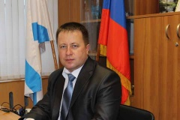
Обращение Главы Ленского муниципального района
Дорогие друзья!
Представляю Вашему вниманию инвестиционный паспорт Ленского муниципального района Архангельской области, в котором собран инвестиционный материал, направленный на создание продуктивной основы диалога местной власти и инвестора.
Привлечение инвестиций – одно из основных направлений деятельности Администрации муниципального района. Мы придаем огромное значение экономической стабильности, повышению уровня и качества жизни населения, обеспечению комфортных условий его проживания, ставим перед собой задачу по проведению активной деятельности, направленной на привлечение инвесторов, способных реализовать перспективные проекты.
Потенциального инвестора к нам может привлечь выгодное транспортно-географическое положение, неиспользованный потенциал природных и трудовых ресурсов, развитая гидрографическая сеть. Район привлекателен по экологической чистоте и наличию лесных и охотничьих угодий, большому количеству рек и озер. Территория обладает определенными разведанными и потенциальными ресурсами полезных ископаемых (песок, торф, глина) и подземных вод.
Администрация муниципального района намерена оказывать поддержку инвесторам, создавать благоприятные условия для реализации проектов и предложений, способствующих укреплению экономического потенциала муниципального района, развитию инфраструктуры, повышению занятости и материального благосостояния его жителей.
Надеюсь, что ваш искренний интерес к нашему району положит начало плодотворному и взаимовыгодному сотрудничеству.
Глава МО «Ленский муниципальный район» А.Г.Торков

Slide 3
Показатели социально-экономического развития
10976
чел.
Численность постоянного населения на 01.01. 2019 год, человек

Slide 4
234 - субъектов предпринимательства:
185 - индивидуальных предпринимателей
49 - малые предприятия
Инвестиции в основной капитал за 2018 год
334,9
млн. руб.
Notes:
4

Slide 5
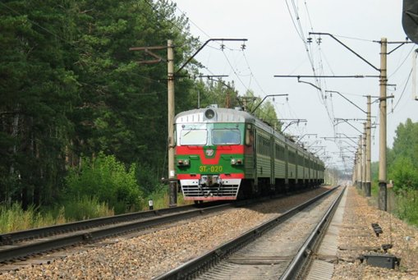
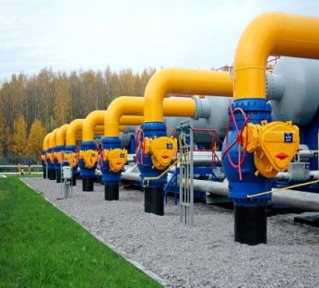
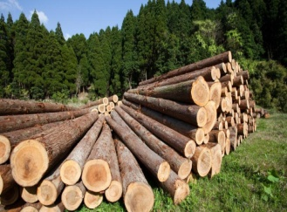
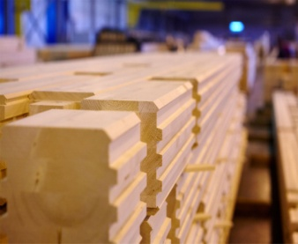
Показатели социально-экономического развития
Ленский район расположен на юго-востоке Архангельской области в нижнем течении р.Вычегды. Граничит на севере и востоке с Республикой Коми, на юге – с Вилегодским, на западе – с Котласским и Красноборским муниципальными районами. Протяженность с севера на юг – 160 км, с востока на запад – 70 км, территория – 10,66 тыс. км², из них 90% составляют земли лесного фонда. Центр района – село Яренск. Расстояние от Яренска до Архангельска – 1011 км, ближайшая железнодорожная станция – Межог (25 км, Республика Коми).
В состав территории муниципального образования «Ленский муниципальный район» в соответствии с Законом Архангельской области от 23.09.2004 № 258-внеоч.-ОЗ (в ред.от 02.07.2012) «О статусе и границах муниципальных образований Архангельской области» входят 4 муниципальных образования: 1 - со статусом городского поселения («Урдомское») и 3 - со статусом сельских поселений («Сафроновское», «Козьминское,«Сойгинское»).
На территории Ленского муниципального района расположено всего 147 населенных пунктов: 1 – поселок городского типа (пгт. Урдома) и 146 – сельских населенных пунктов. Общая численность населения района на 1.01.2019 года составила – 10976 чел., в том числе: городское – 4161 чел. (37,9%), сельское – 6815 чел. (62,1 %). Основу природно-ресурсного потенциала Ленского района составляют лесные ресурсы. Основные отрасли хозяйства района: лесозаготовительная промышленность, лесное хозяйство, транспорт нефти и газа. С декабря 1972 г. в пгт. Урдома работает газоперекачивающая компрессорная станция линейно – производственного Управления магистральных газопроводов. На сегодня Урдомское ЛПУМГ – мощный газотранспортный узел. Природный газ перекачивается по газопроводу Ухта – Торжок (по территории района проходит шесть ниток газопровода), а нефть - по нефтепроводу Ухта – Ярославль.
На территории района расположены природоохранные территории: Яренский государственный природный биологический заказник регионального значения и Ленский государственный ландшафтный заказник регионального значения, имеющие в экологической системе района большое значение.
Основу экономического потенциала муниципального района составляют: лесное хозяйство, транспорт и связь, сельское хозяйство, строительство и розничная торговля.
На территории района по состоянию на 1 января 2020 года зарегистрировано 126 предприятие и организации (без учета индивидуальных предпринимателей).

Slide 6
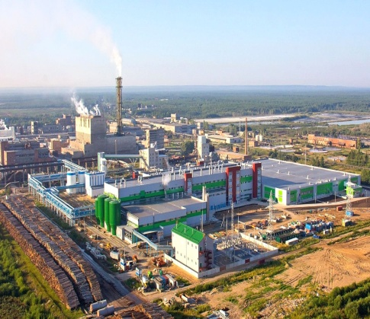
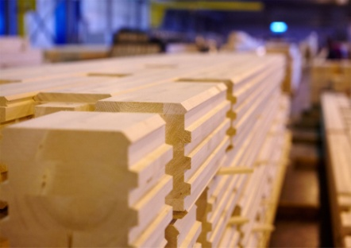
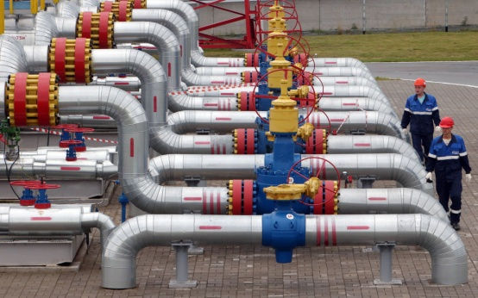
Показатели социально-экономического развития
В структуре продукции и услуг муниципального района основное место занимает лесозаготовительная деятельность и лесное хозяйство наряду с транспортом нефти и газа. В лесной промышленности развиваются преимущественно предприятия ОАО «Группа «Илим».
Большие объемы транспортировки газа осуществляет Урдомское ЛПУМГ.
Основу промышленного комплекса Ленского района составляют предприятия, ориентированные на заготовку, переработку и вывозку лесоматериалов. Специализация района на лесной промышленности обусловлена устойчивой лесосырьевой базой.

Slide 7
Трудовые ресурсы
На долю населения в трудоспособном возрасте по состоянию на 1 января 2019 года приходится 47,9 % от численности постоянного населения, моложе трудоспособного – 21,0 %, старше трудоспособного – 31,1%.
В структуре занятого населения 1388 человек работают в организациях государственной и муниципальной форм собственности.
5256
чел.
Численность трудоспособного населения Ленского района за 2018 год

Slide 8
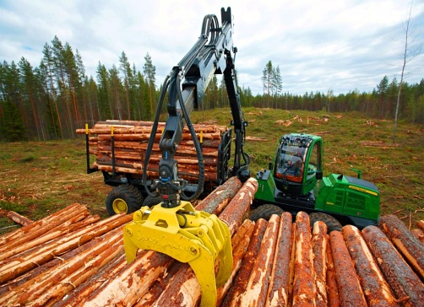
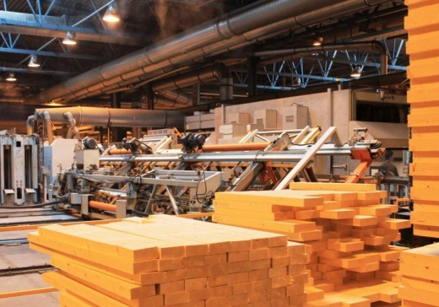
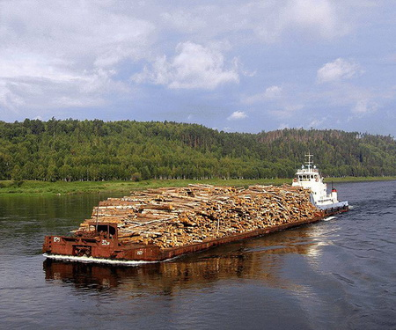
Отрасли экономики
Лесозаготовки и деревообработка - традиционные для района виды хозяйственной деятельности. 94% территории Ленского района занимают леса (ель, сосна, береза, реже осина) с высокими запасами древесины.
В среднем на территории района заготавливается 800-850 тыс. м³ древесины, в том числе арендаторами – свыше 750 тыс. м³, по договорам купли-продажи – 15-18 тыс.м³.
В деревообрабатывающем производстве на территории района в 2019 году работало 5 цехов по переработке древесины.
Глубокая переработка древесины в районе не производится.
Комплексное использование лесного ресурсного потенциала сдерживается ограниченными возможностями сплава древесины по р. Вычегда.
Заготовкой древесины и производством пиломатериалов занимаются предприятия различных форм собственности: наиболее крупные входящие в ОАО «Группа «Илим» и частные предприниматели.
В общем объеме лесозаготовок более 80% приходится на предприятия ОАО «Группа «Илим», остальной объем - на малые предприятия.
Численность занятых в ЛПК района - около 300 человек.
Отгрузка лесопродукции ведется на ЦБК г.Коряжма и г.Сыктывкар .
В настоящее время наибольший объем лесозаготовки осуществляется на территории МО «Сафроновское» (51%), в МО «Сойгинское» (27%) и МО «Урдомское» (20%) от общего объема заготовленной древесины.

Slide 9
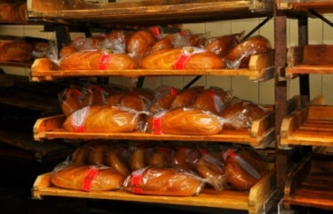
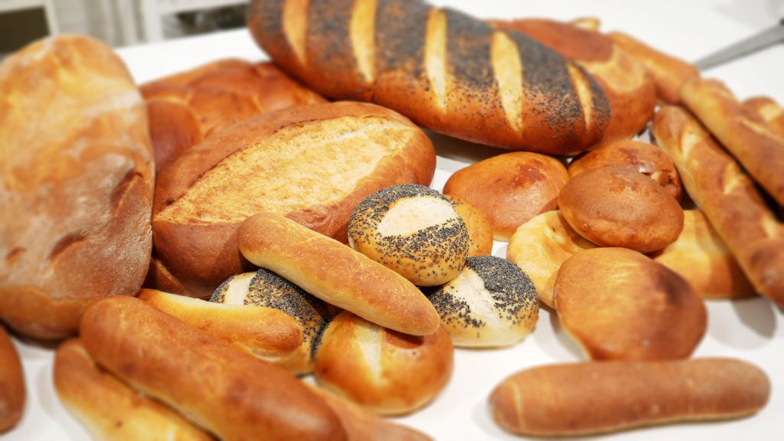
Отрасли экономики
Пищевая промышленность. Производство продуктов питания представлено выпуском хлебобулочных изделий. В районе производством хлебобулочных изделий занимаются индивидуальный предприниматель Н.В. Фокин, ООО «Хлеб», ООО «Славянка». Хлебозавод ИП Н.В. Фокина производит порядка 264 тонны хлебобулочных изделий, ООО «Хлеб» - 298 тонны, ООО «Славянка» - 70 тонн.
632 тонны
Объем производства хлебобулочных изделий за 2019 год

Slide 10
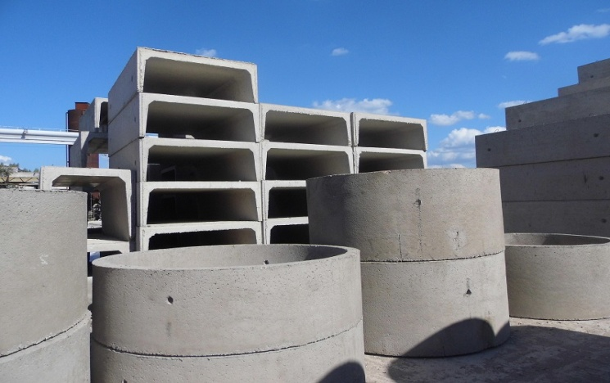
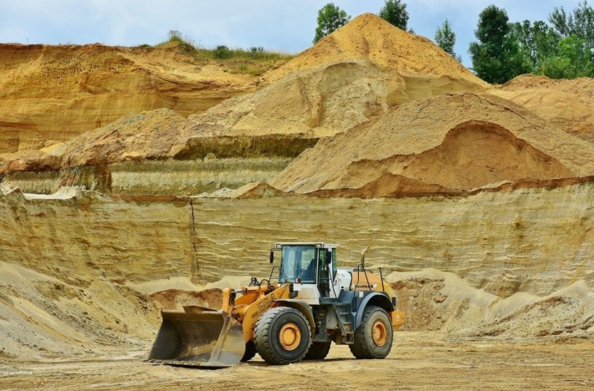
Отрасли экономики
Разработка месторождений полезных ископаемых и производство строительных материалов. На территории района расположены месторождения общераспространенных полезных ископаемых: глинистое сырье, песков и песчано-гравийной смеси, строительного грунта, торфа.
Разведанные месторождения полезных ископаемых могут стать основой для развития новых видов производств.
В настоящее время производство строительных материалов представлено предприятием по производству железобетонных конструкций в пгт. Урдома.
Продолжится разработка месторождений песков и песчано-гравийной смеси (ПГС) (сконцентрированы преимущественно в пойме реки Вычегда) вблизи наиболее крупных населенных пунктов: с. Яренск, пгт. Урдома, п. Литвино.
Месторождения разрабатываются строительными и ремонтно-дорожными предприятиями по мере необходимости в сырье. Из 74 месторождений песков и ПГС в настоящее время считаются эксплуатируемыми 28 объектов.

Slide 11
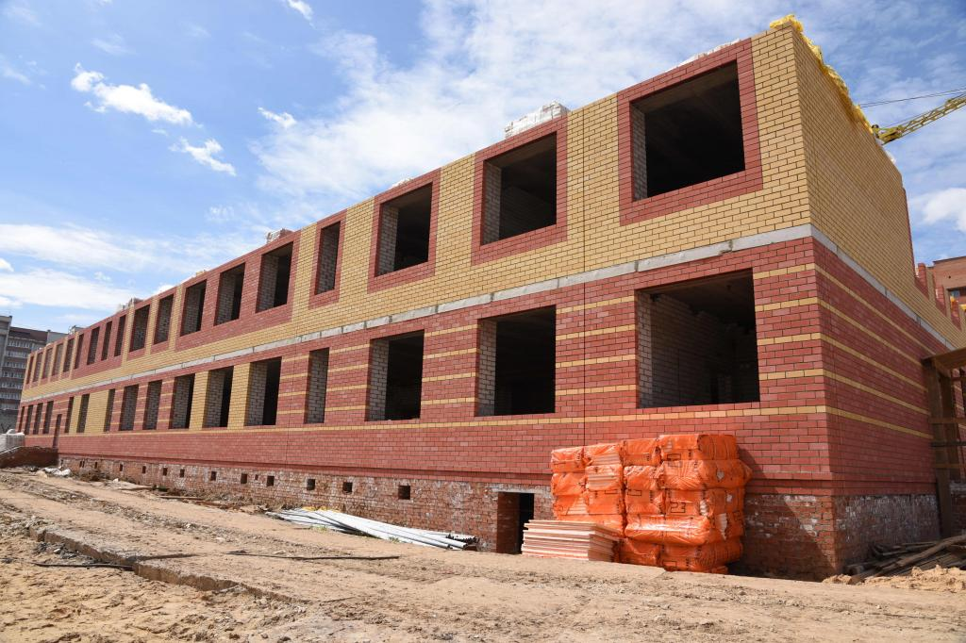
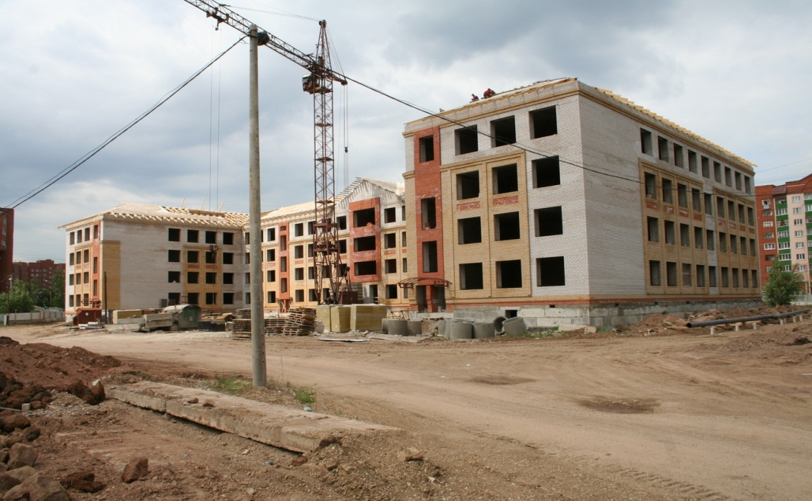
Отрасли экономики
Строительство. На территории муниципального образования «Ленский муниципальный район» нет специализированной строительной организации В небольших объемах строительство ведет Урдомское ЛПУ МГ ООО «Газпромтрансгаз Ухта» и индивидуальные застройщики. Для выполнения подрядных работ привлекаются строительные организации Республики Коми, Котласского района. В 2020 году планируется:
1.Реконструкция линейного объекта «Водопровод в с. Яренск»:
-реконструкция сетей водоснабжения-13,2 км.
-строительство сетей водоснабжения- 7,4 км.
-строительство станции водоочистки с привязкой к водозаборной скважинам, водонапорной башне и разводящим сетям в с. Яренск, производительность 500 куб.м. в сутки.
- строительство водозабора, производительность 500 куб.м. в сутки.
2.Строительство сетей водоотведения в с. Яренск-2,8 км.
3. Строительство автомобильной дороги «Заболотье - Сольвычегодск-Яренск» на участке Фоминская –Слободчиково, в т.ч. мост-8,2 км.
4. Переселение из ветхого и аварийного жилого фонда.

Slide 12
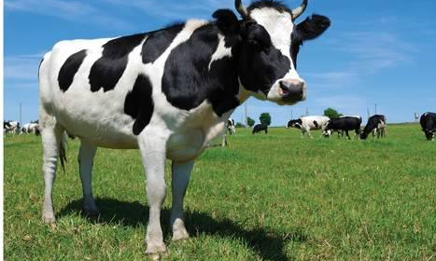
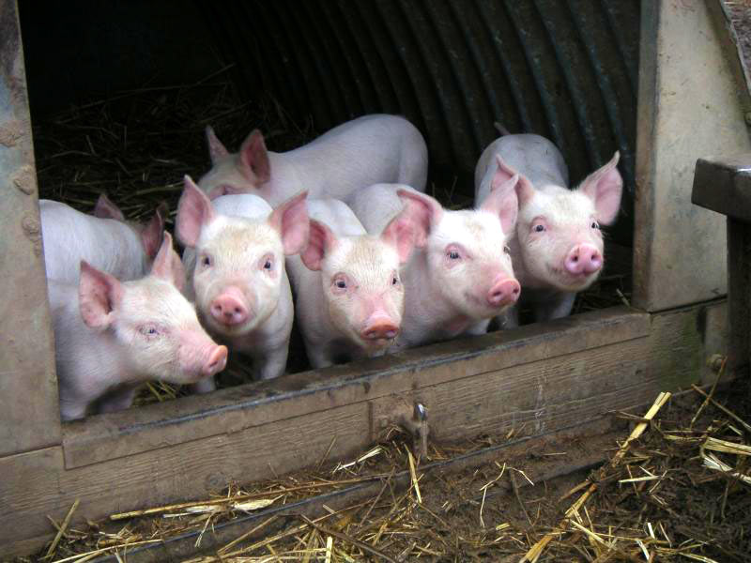
Основные сельхозтоваропроизводители
197 голов
Общее поголовье КРС на 01.01.2020 год
Сельское хозяйство
Площадь сельскохозяйственных угодий в районе составляет 24,06 тыс. га – 2% от площади района.
Наибольшую долю в структуре сельскохозяйственных угодий составляют кормовые угодья (сенокосы и пастбища) – 15,53 тыс. га (73,3%), на пахотные земли приходятся всего 5,65 тыс. га (26,7%). Основная площадь сельскохозяйственных угодий сосредоточена в Сафроновском и Урдомском поселениях.
Основной сельскохозяйственной специализацией является молочное животноводство, картофелеводство и выращивание овощей.
В 2019 году объем продукции сельского хозяйства в хозяйствах всех категорий составил 107,6 млн. рублей, в том числе продукция растениеводства 73,2 млн. рублей, продукция животноводства 34,4 млн. рублей.
Основной объем сельскохозяйственной продукции производится в личных подсобных хозяйствах. Население занято в основном огородничеством и разведением скота. В хозяйствах всех категорий содержится 197 голов КРС, в том числе 108 коров, свиней -22.
из них – 108 коров
За 2019 год произведено:
Молока – более 467 тонн.
Мясо – 60,1 тонны.

Slide 13
Транспортные сооружения и коммуникации
Железнодорожный транспорт. Железные дороги являются важнейшей составной частью транспортной системы Ленского района. Территорию Ленского района обслуживает преимущественно двухпутная неэлектрифицированная железная дорога общего пользования Коноша I – Котлас-Узловой – Микунь – Воркута, её протяжённость на территории района составляет 43 км. Она обеспечивает преимущественно транзитные для района связи Республики Коми, а также основной объем транспортных связей юго-востока Архангельской области.
В Ленском районе расположены следующие железнодорожные станции: Светик, Слободчиково, Урдома, Тыва.
Автомобильные дороги. Автодороги на территории МО «Ленский муниципальный район» представлены дорогами регионального или межмуниципального значения и местного значения. Дороги федерального значения отсутствуют.
Суммарная протяжённость дорог, расположенных на территории МО «Ленский муниципальный район», составляет 515,63км.
Обслуживающая район сеть автодорог относительно развита, основной проблемой является состояние дорожного покрытия. Острой проблемой является отсутствие мостовых переходов через р. Вычегда. Основной автодорогой, обеспечивающей связь с общей автодорожной сетью, является автодорога «Котлас - Сольвычегодск - Яренск» и её продолжение дорога «Вогваздино – Яренск».
Пассажирский транспорт. Транспортное обслуживание в районе осуществляют муниципальное Ленское пассажирское автопредприятие и частные предприниматели. Имеется автовокзал, расположенный в с. Яренск. Он располагается в капитальном здании, реконструкция не требуется.
Внутренний водный транспорт. В муниципальном образовании «Ленский муниципальный район» функционировал до 1990х гг. внутренний водный транспорт. В границах района протекает бывшая судоходная река Вычегда. На сегодняшний день габариты не поддерживаются. Используется, в основном, маломерный флот.
Воздушный транспорт. В МО «Ленский муниципальный район» действуют две вертолётные площадки, в с. Яренск и пгт. Урдома. Осуществляются полёты пожарной и санитарной авиации.
Трубопроводный транспорт. Заметную роль в экономике района играют расположенные в пгт. Урдома обслуживающие магистральные нефте- и газопроводы.
По территории района, МО «Урдомское» поселение, проходят магистральный нефтепровод «Ухта-Ярославль» в одном коридоре с магистральным газопроводом «Ухта-Торжок». Эксплуатацией и обслуживанием магистрального газопровода занимается филиал ООО «Газпром трансгаз Ухта» - Урдомское ЛПУ МГ (Линейное производственное управление магистральных газопроводов).
Перекачку нефти по нефтепроводу осуществляет нефтеперекачивающая станция "Урдома" (НПС "Урдома") ОАО «Северные магистральные нефтепроводы».

Slide 14
Связь, телефонизация. Основным поставщиком услуг стационарной телефонной связи является Архангельский филиал ПАО «Ростелеком», имеющий на своем балансе городские и сельские АТС.
В районе широкомасштабно развивается оптоволоконная связь, IP-телефония, Internet.
Все абоненты района имеют выход на междугородную и международную сеть. Юридические лица обеспечены стационарной телефонной связью на 100%. Все общеобразовательные учреждения района подключены к сети Интернет на скорости не менее 128 кбит/с.
Малое предпринимательство. По данным Статрегистра Росстата по Архангельской области и НАО на 01.01.2020 года на территории МО «Ленский муниципальный район» зарегистрировано 185 индивидуальных предпринимателей.
Создание условий развития малого бизнеса - одно из приоритетных направлений социально-экономической политики администрации района, так как малое предпринимательство является резервом, дающим возможность поднять жизненный уровень населения.
В качестве наиболее перспективных направлений развития малого бизнеса рассматриваются:
лесозаготовка и первичная лесопереработка;
сельское хозяйство и переработка сельхозпродукции;
отрасли потребительского рынка, развитие приемно-закупочной деятельности, ремонт и техническое обслуживание автотранспорта;
производство пищевых продуктов, строительных материалов;
заготовка и переработка дикорастущего сырья;
придорожный сервис;
строительные услуги, в том числе в жилищном и дорожном хозяйстве;
услуги жилищно-коммунального сектора;
рекреация и туризм, сфера ремесел и народно-художественных промыслов, организация туристических пеших и водных маршрутов, оздоровительно-спортивных лагерей, турбаз.

Slide 15
Инфраструктура
Электроснабжение. Электроснабжение Ленского района осуществляется от электроподстанций Архангельской энергосистемы.
Установленная мощность трансформаторов основных распределительных электроподстанций Ленского района составляет 49 МВА, силовых – 63 МВА.
Потребители района получают электроэнергию через распределительные сети 10/0,4 кВ.
Максимальная нагрузка по району составляет около 20 МВт.
Максимальная электрическая нагрузка жилищно-коммунального сектора по Ленскому району в целом на первую очередь составит 5,0 МВт, на расчетный срок – 5,5 МВт. Годовое электропотребление ЖКС по району составит 21,7 млн. кВтч и 28,8 млн. кВтч соответственно.
Потребление электроэнергии составит к 2020 г. около 180 млн. кВтч. Покрытие электрических нагрузок Ленского энергоузла предусматривается от Архангельской энергосистемы, за счет развития электросетевого хозяйства.
Теплоснабжение. В районе находятся 23 источника теплоснабжения, 43 котла, тепловая мощность в сутки-13,5 Гкал/час.
Прокладка тепловых сетей, в основном, подземная, в непроходных железобетонных каналах. Тип изоляции теплосетей – шлако- и минеральная вата. Протяженность теплосетей с пенополиуретановой (ППУ) изоляцией незначительна. Протяженность тепловых и паровых сетей в двухтрубном исчислении 31,54 км.
Котельные в п. Урдома и с. Яренск работают на природном газе.
Теплоснабжение капитальной застройки и социальной сферы населенных пунктов района обеспечивается теплоснабжением от существующих котельных, с учётом их реконструкции и переводом на природный газ (перевод котельных на газ в с.Яренск осуществлен в 2016 году), а также от новых котельных и индивидуальных отопительных систем (печей, котлов, газогенераторов и др.).
Водопроводно-канализационное хозяйство. В районе функционируют 7 водопроводов, протяженностью 52,8 км., производственная мощность водопровода-2,0 тыс. куб.м.в сутки. Установленная пропускная способность очистных сооружений 0,3 тыс.м3 в сутки. Одиночное протяженность канализационных сетей-41,6 км. В 2020 году запланировано проведение реконструкции сетей водоснабжения в с. Яренск.
Газификация. Газоснабжение Ленского района осуществляется природным и сжиженным газом. По территории района проходит магистральный газопровод «Ямал – Центр» 2 нитки Ø 1420 мм и магистральный газопровод «СРТО – Торжок» Ø 1220 мм. Западнее п. Урдома располагается компрессорные станции: «Урдома» и «Новоурдомская». На территории Ленского района сооружено 2 ГРС: ГРС «Урдома» и ГРС «Яренск».
В настоящее время газифицированы следующие населенные пункты Ленского района: пгт. Урдома и с. Яренск, в данных населенных пунктах ежегодно газифицируется жилой фонд. Уровень газификации в районе низкий, проводится комплекс мероприятий по газификации. Аварийных участков на газопроводах нет. Ведется постоянное обслуживание и контроль за состоянием системы газопроводов, сооружений и технических устройств на них.
Потребителями сжиженного газа в районе являются: население, прочие потребители.

Slide 16
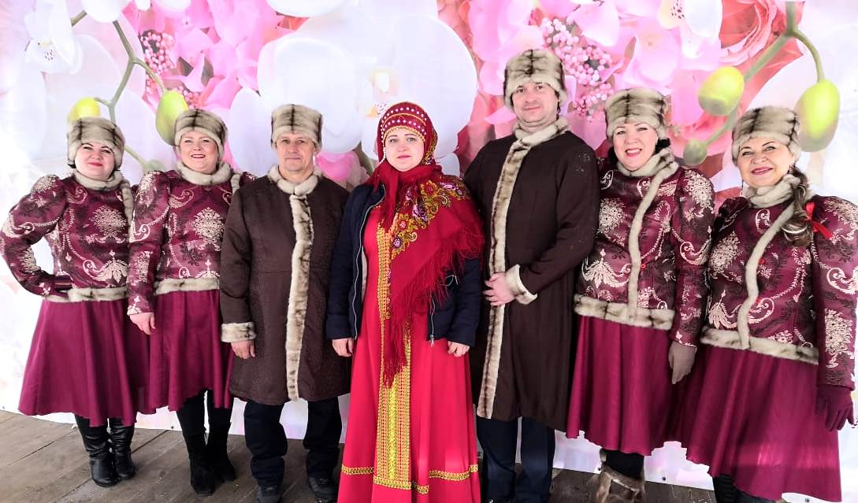
Социальная сфера
Образование. Система образования Ленского муниципального района представлена сетью образовательных учреждений.
В районе расположены 15 дошкольных образовательных учреждений. Численность детей, получающих дошкольную образовательную услугу, на 1 января 2020 года составила 697. В 2020 году запланировано начало строительства детского сада на 220 мест в пгт. Урдома.
Система общеобразовательных учреждений района представлена 8 школами с числом обучающихся на 1533 человека. В 2020 году планируется начало строительства начальной школы на 320 мест в с. Яренск.
Развивается система дополнительного образования детей. В районе функционируют 2 учреждения дополнительного образования детей с контингентом учащихся 1303 человека.
Здравоохранение. Структура учреждений здравоохранения представлена центральной районной больницей, Урдомской участковой больницей, Литвиновской, Козьминской врачебными амбулаториями. Из общего количества коек: круглосуточных – 61 койка, дневного пребывания - 27 коек, мощность амбулаторно-поликлинических учреждений (число посещений в смену) -364.
На территории района расположено 16 фельдшерско-акушерских пунктов. В ГБУЗ АО «Яренская центральная районная больница» работает (по состоянию на 01.01.2020) 27 врачей, 106 - средних медицинских работников.
В 2020 году планируется начало строительства больницы на 16 стационарных коек и 7 коек дневного стационара в пгт. Урдома и строительство фельдшерского- акушерского пункта в с. Лена.
Учреждения культуры.
В муниципальном районе работает 4 учреждения культуры, в том числе: -муниципальное бюджетное учреждение культуры «Центр народной культуры и туризма», который объединяет 9 домов культуры и клубов с численностью мест в зрительных залах 724;
-муниципальное бюджетное учреждение культуры «Центр культуры и досуга МО «Урдомское», в которое входят 3 дома культуры и клуба с численностью мест в зрительных залах 214;
-муниципальное бюджетное учреждение культуры «Ленская межпоселенческая библиотека», в состав которой входит 10 библиотек с библиотечным фондом 76,8 тыс. экз. (на 01.01.2020), численность читателей 4,9 тыс. человек;
- муниципальное бюджетное учреждение культуры «Яренский краеведческий музей».

Slide 17
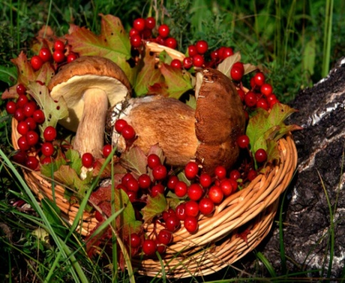
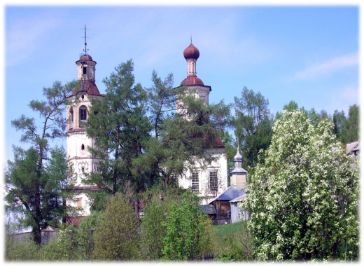
Туризм. Основная задача – организация комплексных маршрутов сельского, культурно-познавательного, экологического, спортивно-оздоровительного и паломнического туризма.
В границах Ленского района можно выделить подцентры рекреационной деятельности:
село Яренск - центр культурно-познавательного туризма (строительство гостиницы и гостевого дома, строительство детских оздоровительных лагерей);
с. Козьмино, д. Богослово, д. Суходол (строительство детских оздоровительных лагерей).
Отдельные туристско-рекреационные комплексы формируются:
с. Яренск – центр традиционных ремесел;
д. Юргино (МО «Сафроновское») – строительство туристической деревни; создание конно-спортивного клуба (обучение верховой езде, организация конно-спортивных маршрутов по живописным ландшафтам долины р. Вычегды);
д. Суходол (МО «Урдомское») – строительство турбазы, организация экстремальных путешествий - сплавы на байдарках, рыбной ловли, сбора грибов и ягод;
п. Сойга – строительство гостевых домов и придорожных кафе;
д. Туглим (МО «Козьминское») – паломнический центр. Реставрация ц.Благовещения (1710 г.);
с. Лена (МО «Козьминское») - паломнический центр, подцентр культурно-познавательного туризма. Реставрация двух культовых комплексов (конец XVIII в.): ц. Спасская и ц. Успенская (1757 г.). Реставрация культовых комплексов, торговых рядов. Строительство гостевого дома.
д. Цилиба (МО «Козьминское») – паломнический центр
В селе Яренск располагается величественное сооружение XVIII века – Спасо - Преображенский собор, в монументальной архитектуре которого слились воедино европейский готический стиль и традиции русского зодчества. В фондах музея более 14 тысяч предметов. Палеонтологические собрания, археологические и нумизматические экспонаты, подлинные костюмы и предметы быта жителей Вычегодского края, пермская деревянная скульптура XVII века и уникальный иконостас Царский врат. Кроме Спасо - Преображенского собора есть еще церковь всех Святых, построенная на месте деревянной, которая в 1863 году по ветхости была снесена. В 1863 году новая каменная церковь построена надворным советником Павлом Андриановичем Кочневым по благословению епископа Вологодского и Великопермского Христофора.
В настоящее время в районе имеются 9 гостиниц (с.Яренск и п.Урдома) на 303 места.

Slide 18
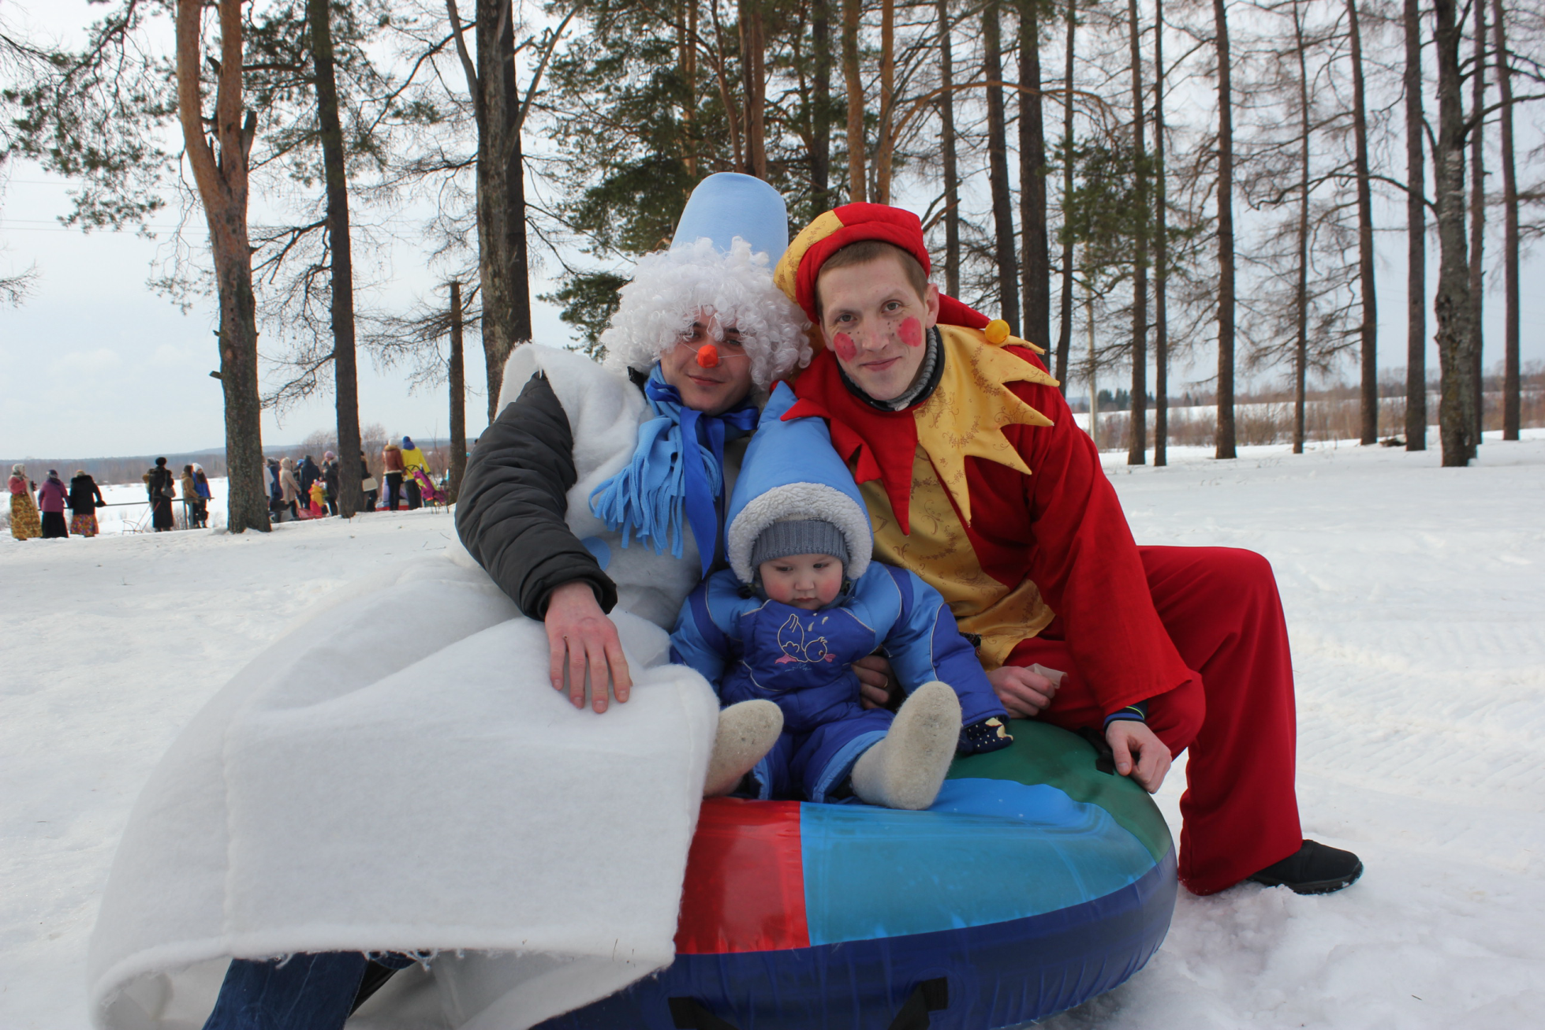
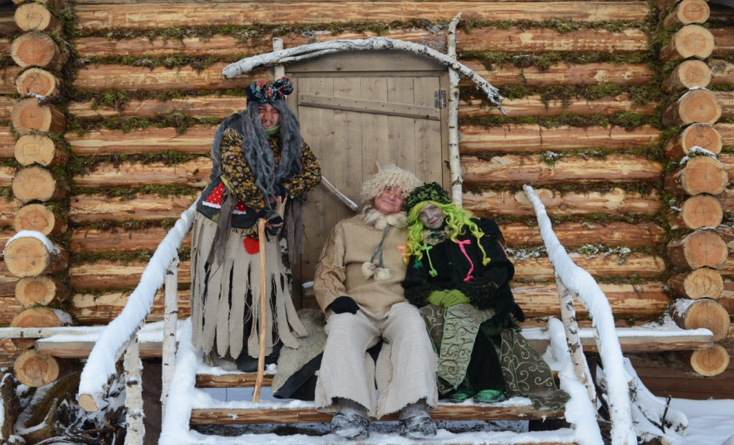
Бренд.
«Яренск-Родина Зимы» - так называется туристический бренд, который с 2012 года стал очень популярным в Архангельской области и за ее пределами. Яренск вошел в Сказочную карту России как родина Матушки Зимы. Популярность проекта ширится и растет.
Ежегодно 21 декабря у Матушки Зимы в Яренске по традиции празднуется день рождения и проводится фестиваль «Снежное кружево Зимы».
Резиденция Зимы располагается в старинном доме купца Ешкилева, в котором многое сохранилось в первозданном виде, а часть интерьера стилизована под старину и сказку. Великолепный трон Зимы, красивые костюмы изготовлены местными мастерами.
Матушка Зима в своей резиденции ведет приемы-экскурсии для детей и взрослых под символическим названием «Сказки Ленского леса», проводятся развлекательные и игровые программы со сказочными героями, мастер-классы, приемы по случаю торжества, катание на лошадях.

Slide 19
Физкультура и спорт. В Ленском муниципальном районе на 1 января 2020 года имеется 58 спортивных сооружения, из них 20 спортивных залов, 24 плоскостных спортивных сооружения, 1 плавательный бассейн. В 2020 году планируется начало строительства физкультурно-оздоровительного комплекса в с. Яренск

Slide 20
Инвестиционный потенциал
Перспективные направления развития экономики района:
- производство пиломатериалов, углубленная переработка древесины
производство строительных материалов (кирпича)
разработка карьера по добыче песчано-гравийной смеси
создание объектов придорожного сервиса
- сельскохозяйственное производство
- переработка сельскохозяйственной продукции
переработка плодово-ягодной продукции и дикорастущих
развитие туристской инфраструктуры

Slide 21
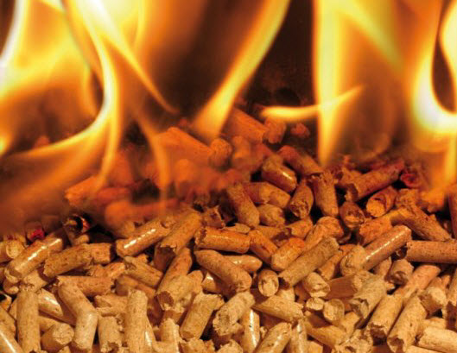
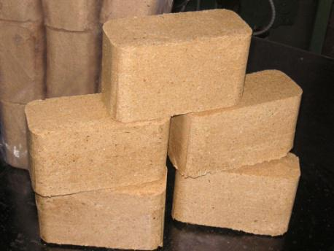
Инвестиционная идея : углубленная переработка древесины
Обоснование: лесные площади занимают 94% территории района (1005 тыс. га), общий запас древесины – 1579,7 тыс.м³
Расчётная лесосека по району составляет 46077,2 тыс. м³.
На малых лесопильных производствах предпринимателей ежегодно образуется более 3,0 тыс. м³ отходов лесопиления (горбыль, опилки).
Возможные направления: производство биотоплива (пеллеты, брикеты), производство пиломатериалов.
Имеются соответствующие инвестиционные площадки.

Slide 22
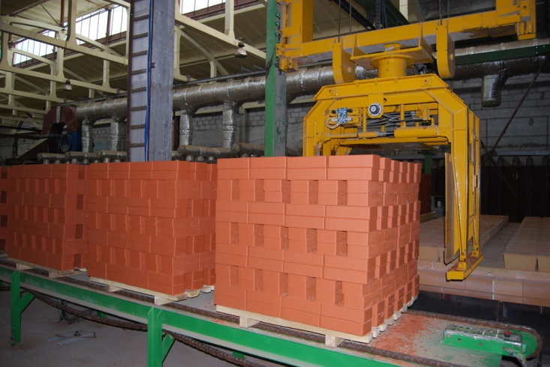
Инвестиционная идея: производство строительных материалов (кирпича)
Обоснование:
В Ленском районе в настоящее время выявлено 76 месторождений общераспространенных полезных ископаемых, общей площадью около 500 га.
Месторождения кирпичных глин и суглинков на территории Ленского района разведаны в непосредственной близости от его основных и наиболее крупных населенных пунктов – райцентра с. Яренск и п. Урдома.
Месторождение Кижмольское находится 2 км к северу от с. Яренск, в настоящее время оно законсервировано. На базе этого месторождения кратковременно работал местный полукустарный кирпичный завод. В настоящее время общие запасы месторождения оцениваются в 339,0 тыс.м³ глины.
По предварительной оценке этих запасов хватит заводу с производительностью 2 млн. штук кирпича в год на 40 лет.
В настоящее время площадь месторождения свободна от построек, имеются хорошие подъездные пути. Характеристики месторождения дают основание положительно оценивать перспективы его дальнейшего освоения.
Запасы месторождения суглинков Урдомское значительно меньше – около 42 тыс.м³. На его глинистом сырье возможна организация мелкого кирпичного производства – мини-завода с производительностью 1 млн. шт. кирпича в год. Запасов месторождения в этом случае хватит на 10 лет.

Slide 23
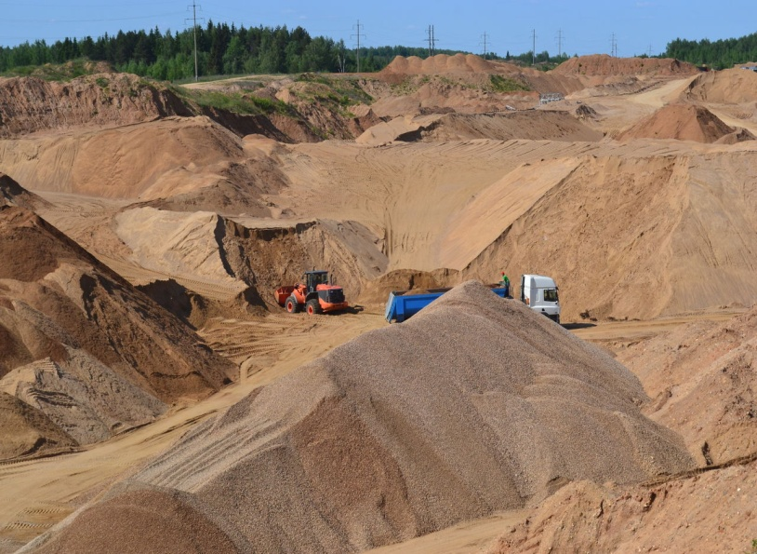
Инвестиционная идея: разработка карьера по добыче песчано-гравийной смеси
Обоснование. Песок — один из самых распространенных материалов. Месторождения песков и песчано-гравийной смеси (ПГС) сконцентрированы преимущественно в пойме реки Вычегда. Они разрабатываются строительными и ремонтно-дорожными предприятиями по мере необходимости в сырье. Из 74 месторождений песков и ПГС в настоящее время считаются эксплуатируемыми 28 объектов. Наиболее крупное из них с запасами около 865 тыс. м³ – месторождение песков строительных и ПГС в пгт. Урдома; три крупных объекта с запасами около 300 тыс. м³ около с. Яренск, пгт. Урдома, пос. Литвиново. Остальные эксплуатируемые месторождения имеют запасы менее 100 тыс. м³.
Сырье квалифицируется как пригодное для строительных работ в соответствии с требованиями ГОСТ 8736-93 «Песок для строительных работ», ГОСТ 23735-79 «Смеси песчано-гравийные для строительных работ», а также для отсыпки земляного полотна, исходя из требований СНиП 2.05.02085 «Автомобильные дороги». Геологические условия района позволяют организовать добычу необходимого сырья в непосредственной близости от существующих транспортных коммуникаций. Запасы сырья, по предварительным оценкам, существенно превышают потребность в нем.

Slide 24
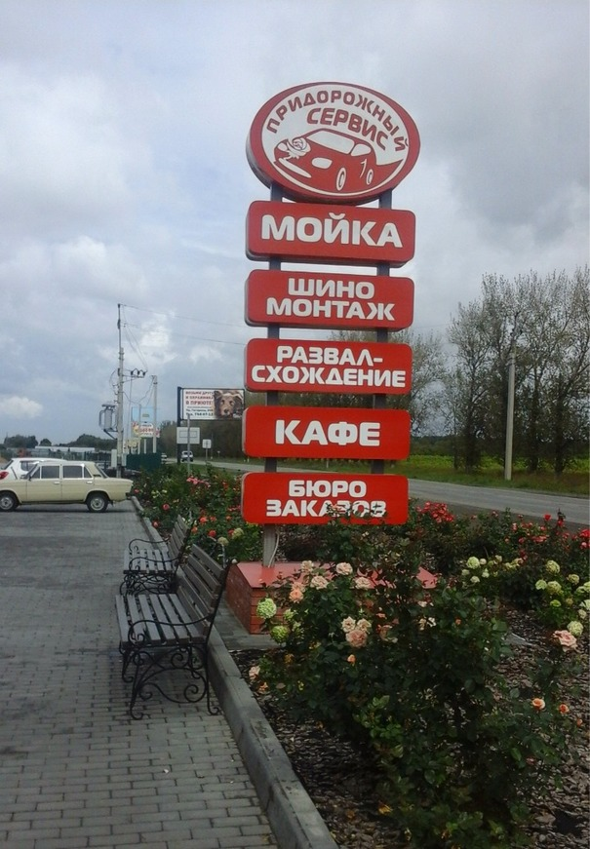
Инвестиционная идея: создание объектов придорожного сервиса
Обоснование: В Ленском районе проходит автомобильная дорога общего пользования регионального или межмуниципального значения Архангельской области «Заболотье - Сольвычегодск-Яренск».
В связи с этим транспортный поток ежегодно увеличивается и возрастает потребность автомобилистов в услугах объектов придорожного сервиса.

Slide 25
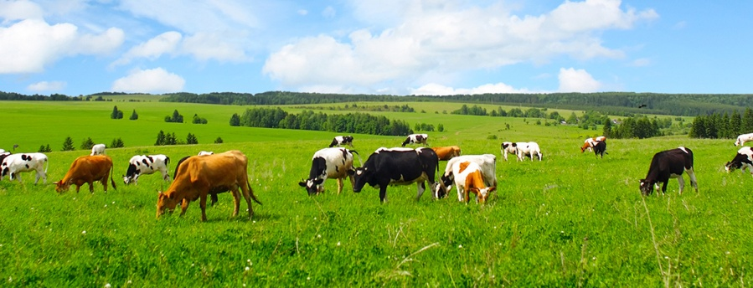
Инвестиционная идея: сельскохозяйственное производство
Обоснование: на территории Ленского района имеются более 8001 га невостребованных земель сельскохозяйственного назначения.
Действует муниципальная программа по поддержке сельхозтоваропроизводителей, предусматривающая финансовую и консультационную поддержку.
Сформированы соответствующие инвестиционные площадки.

Slide 26
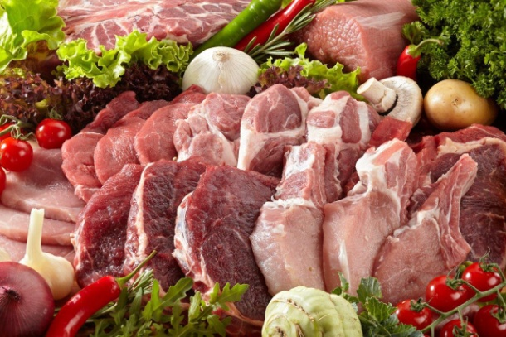
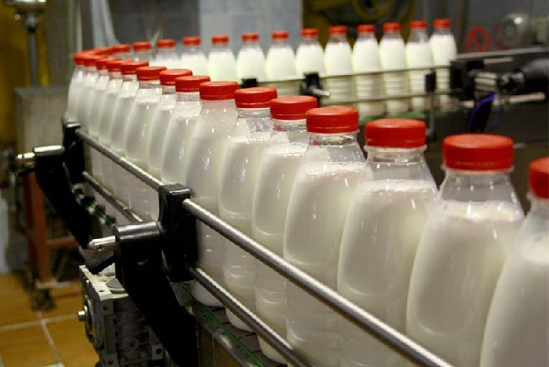
Инвестиционная идея: переработка сельскохозяйственной продукции.
Обоснование: по состоянию на 01.01.2020г. в Ленском районе отсутствуют объекты переработки сельскохозяйственной продукции.
Сформированы соответствующие инвестиционные площадки.

Slide 27
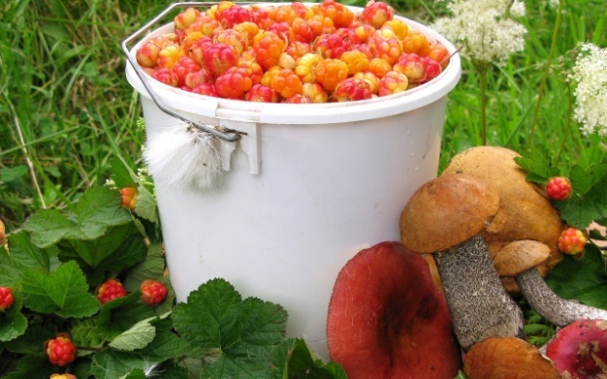
Переработка плодово-ягодной продукции и дикорастущих.
Инвестиционная идея: переработка плодово-ягодной продукции и дикорастущих.
Обоснование: Леса Ленского района богаты ягодами, грибами и дикорастущими растениями. В районе имеются необходимые трудовые ресурсы.
Сформированы соответствующие инвестиционные площадки

Slide 28
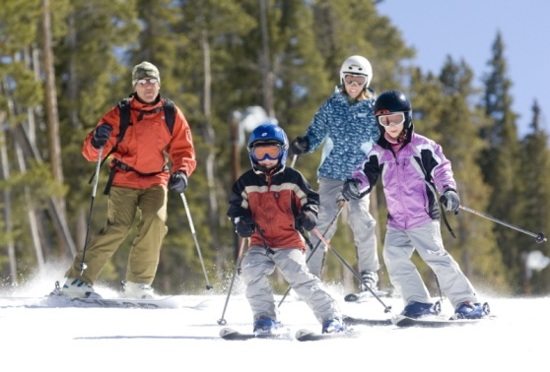
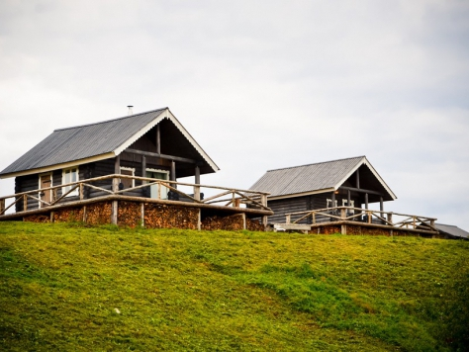
Инвестиционная идея: развитие туристской инфраструктуры
Обоснование: богатый природный потенциал с достопримечательностями района и улучшением транспортного сообщения делают район привлекательным для туристов.
Возможные направления: строительство объектов размещения, создание центра активного зимнего отдыха, водный туризм по р. Вычегда. Реконструкция здания бывшего Высшего начального училища в с.Яренск .

Slide 29
Конкурентные преимущества
В Ленском районе в настоящее время выявлено 76 месторождений общераспространенных полезных ископаемых общей площадью около 500 га.
Месторождения кирпичных глин и суглинков на территории Ленского района разведаны в непосредственной близости от его основных и наиболее крупных населенных пунктов – райцентра с. Яренск и п. Урдома.
Месторождение Кижмольское находится 2 км к северу от с. Яренск, в настоящее время оно законсервировано. На базе этого месторождения кратковременно работал местный полукустарный кирпичный завод. В настоящее время общие запасы месторождения оцениваются в 339,0 тыс.м³ глины.
По предварительной оценке этих запасов хватит заводу с производительностью 2 млн. штук кирпича в год на 40 лет.
В настоящее время площадь месторождения свободна от построек, имеются хорошие подъездные пути. Характеристики месторождения дают основание положительно оценивать перспективы его дальнейшего освоения.
Запасы месторождения суглинков Урдомское значительно меньше – около 42 тыс.м³. На его глинистом сырье возможна организация мелкого кирпичного производства – мини-завода с производительностью 1 млн. шт. кирпича в год. Запасов месторождения в этом случае хватит на 10 лет.
Месторождения песков и песчано-гравийной смеси (ПГС) сконцентрированы преимущественно в пойме реки Вычегда. Они разрабатываются строительными и ремонтно-дорожными предприятиями по мере необходимости в сырье. Из 74 месторождений песков и ПГС в настоящее время считаются эксплуатируемыми 28 объектов. Наиболее крупное из них с запасами около 865 тыс. м³ – месторождение песков строительных и ПГС в пгт. Урдома; три крупных объекта с запасами около 300 тыс. м³ около с. Яренск, пгт. Урдома, пос. Литвиново. Остальные эксплуатируемые месторождения имеют запасы менее 100 тыс. м³.
Сырье квалифицируется как пригодное для строительных работ в соответствии с требованиями ГОСТ 8736-93 «Песок для строительных работ», ГОСТ 23735-79 «Смеси песчано-гравийные для строительных работ», а также для отсыпки земляного полотна, исходя из требований СНиП 2.05.02085 «Автомобильные дороги». Геологические условия района позволяют организовать добычу необходимого сырья в непосредственной близости от существующих транспортных коммуникаций. Запасы сырья, по предварительным оценкам, существенно превышают потребность в нем.
Месторождения торфа на территории Ленского муниципального района не стоят на учете Территориальной комиссии по запасам, хотя торфяные залежи с мощностью торфа 2 м и более распространены в обширных верховых болотах северной водораздельной части района. Значительные площади болотных угодий охраняются, как места гнездования и транзитного отдыха перелетных птиц. На территории Ленского района таких болот 29, они имеют статус охраняемых природный территорий местного значения.
Основу природно-ресурсного потенциала Ленского района составляют лесные ресурсы. Земли лесного фонда (1004653 га) занимают около 94 % общей площади Ленского муниципального района (1066000 га).

Slide 30
Перечень приоритетных инвестиционных площадок и схемы размещения
1.Цех по переработке сельскохозяйственной продукции, д. Белопашино, МО «Сойгинское» http://www.yarensk.ru/city/investplatforms/investplatforms.php
2.Гостевой дом, д. Белопашино, МО «Сойгинское» http://www.yarensk.ru/city/investplatforms/investplatforms.php
3.Животноводческий комплекс, с. Ирта, МО «Сафроновское» http://www.yarensk.ru/city/investplatforms/investplatforms.php
4.Переработка грибов, ягод, дикорастущей продукции д. Белопашино, МО «Сойгинское» http://www.yarensk.ru/city/investplatforms/investplatforms.php
5.Предоставление бытовых услуг, с. Яренск, МО «Сафроновское» http://www.yarensk.ru/city/investplatforms/investplatforms.php
6.Земельный участок для строительства промышленных объектов, кадастровый номер 29:09:081901:132 , с. Яренск, МО «Сафроновское» http://www.yarensk.ru/city/investplatforms/investplatforms.php
7.Земельный участок для строительства промышленных объектов, кадастровый номер 29:09:081901:131 , с. Яренск, МО «Сафроновское» http://www.yarensk.ru/city/investplatforms/investplatforms.php

Slide 31
Сведения о формах муниципальной поддержки предпринимательской и инвестиционной деятельности.
Приоритетными направлениями привлечения инвестиций являются традиционные отрасли: лесное хозяйство, транспорт, сельское хозяйство, промышленное производство, в частности деревообрабатывающее, газификация, торговля, развитие сферы услуг.
Инвестиционная политика района направлена на содействие продвижению социально-значимых для территории эффективных инвестиционных проектов организаций, оказание помощи в поиске партнеров и финансовых средств, предложение инвесторам земельных участков, свободных индустриальных площадей. Размещению новых производств способствуют конкурентные преимущества района. Это, в первую очередь, благоприятное для инвесторов географическое положение, развитая сеть транспортного сообщения, развитая инфраструктура. Муниципальный район обладает определенными разведанными и потенциальными ресурсами общераспространенных полезных ископаемых (песок, торф, глина) и подземных вод как пресных, так и соленных. Большинство месторождений, проявлений полезных ископаемых и перспективных площадей расположено вблизи от действующих дорог.
Меры административной поддержки инвестиционной деятельности:
-льготы по налогам и платежам, поступающим в районный бюджет;
-первоочередное предоставление земельных участков;
-организационная поддержка и сопровождение инвестиционных проектов;
-передача муниципального имущества в аренду на льготных условиях.
Особое внимание в муниципальном районе уделяется развитию малого бизнеса. Именно малый бизнес в основном формирует экономическую базу сельских поселений. В рамках муниципальной целевой программы развития малого и среднего предпринимательства проводятся обучающие курсы, семинары, выделяются субсидии начинающим субъектам малого и среднего предпринимательства на создание собственного дела. Создан и функционирует Совет по малому предпринимательству при Главе МО «Ленский муниципальный район».
В рамках реализации муниципальных программ
(http://www.yarensk.ru/city/economika/programmy/programmy2014/programmy2014.php )
оказываются следующие меры поддержки субъектам предпринимательства:
-финансовая поддержка;
-предоставление субсидий начинающим предпринимателям на создание собственного бизнеса;
-имущественная поддержка;
-информационная и методическая поддержка;
-консультационная поддержка.

Slide 32
Нормативные правовые акты, регулирующие инвестиционную деятельность
Основные региональные нормативные документы , регламентирующие вопросы инвестиционной политики на территории Архангельской области:
-Областной закон «О государственной политике Архангельской области в сфере инвестиционной деятельности» от 24.09.2010г. № 188-15-ОЗ
-Распоряжение Правительства Архангельской области «О работе по снижению административных барьеров, препятствующих развитию инвестиционной деятельности и предпринимательства в Архангельской области» от 25.04.2017г. №145-рп.
-Распоряжение Правительства Архангельской области «Об инвестиционной стратегии Архангельской области до 20205 года» от 25.02.2016г. №46-рп.
Перечень муниципальных нормативных правовых актов, затрагивающих вопросы предпринимательской и инвестиционной деятельности:
- Распоряжение Администрации МО «Ленский муниципальный район» от 23.06.2017 № 126 «О формировании проектного офиса Администрации МО «Ленский муниципальный район» (размещено на официальном сайте Администрации МО «Ленский муниципальный район»)
- Распоряжение Администрации МО «Ленский муниципальный район» от 12.05.2017 № 92 «Об утверждении состава проектного комитета Администрации МО «Ленский муниципальный район» (размещено на официальном сайте Администрации МО «Ленский муниципальный район»)
- Распоряжение Администрации МО «Ленский муниципальный район» от 10.05.2017 № 350 «Об утверждении Положения о системе управления проектной деятельностью в Администрации МО «Ленский муниципальный район» (размещено на официальном сайте Администрации МО «Ленский муниципальный район»)
- Постановление Администрации МО «Ленский муниципальный район» от 10.03.2020 № 118 «Об утверждении Регламента сопровождения инвестиционных проектов на территории МО «Ленский муниципальный район» (размещено на официальном сайте Администрации МО «Ленский муниципальный район»)
- Постановление Администрации МО «Ленский муниципальный район» от 14.12.2015 № 593 «Об утверждении перечня лучших муниципальных практик, планируемых для реализации на территории МО «Ленский муниципальный район» (размещено на официальном сайте Администрации МО «Ленский муниципальный район»)
Постановление Администрации МО «Ленский муниципальный район» от 16.11.2015 № 538 «О создании рабочей группы по улучшению инвестиционного климата и развитию предпринимательской деятельности на территории МО «Ленский муниципальный район» (размещено на официальном сайте Администрации МО «Ленский муниципальный район»)

Slide 33
Нормативные правовые акты, регулирующие инвестиционную деятельность
-Постановление Администрации МО «Ленский муниципальный район» от 16.11.2015 № 537 «О создании экспертной группы по улучшению инвестиционного климата и развитию предпринимательской деятельности на территории МО «Ленский муниципальный район» (размещено на официальном сайте Администрации МО «Ленский муниципальный район»)
- Постановление Администрации МО «Ленский муниципальный район» от 17.02.2015 № 90 «Об утверждении инвестиционной декларации МО «Ленский муниципальный район» (размещено на официальном сайте Администрации МО «Ленский муниципальный район»)
-Постановление Администрации МО «Ленский муниципальный район» от 02.02.2015 № 43 «Об утверждении дорожной карты внедрения Стандарта деятельности Администрации МО «Ленский муниципальный район» по обеспечению благоприятного инвестиционного климата в Ленском районе (размещено на официальном сайте Администрации МО «Ленский муниципальный район»)
- Постановление Администрации МО «Ленский муниципальный район» от 25.11.2014 № 616 «Об утверждении инвестиционного паспорта Ленского муниципального района Архангельской области» (размещено на официальном сайте Администрации МО «Ленский муниципальный район»)
- Постановление Администрации МО «Ленский муниципальный район» от 16.03.2020 № 133 «Об утверждении порядка рассмотрения обращений участников предпринимательской и инвестиционной деятельности, поступающих по каналу прямой связи для бизнеса» (размещено на официальном сайте Администрации МО «Ленский муниципальный район»).

Slide 34
Контактная информация
Глава Ленского муниципального района
Торков Алексей Глебович
Jarensk-29@yandex.ru
(81859) 5-24-01, факс 5-26-45
Заместитель Главы Ленского муниципального района
по вопросам экономики и инфраструктурного развития Кочанов Николай Николаевич
Jarensk-29@yandex.ru
(81859) 5-21-39, факс 5-26-45
Юридический адрес Администрации МО «Ленский муниципальный район»
165780, с.Яренск Ленского района Архангельской области, ул. Братьев Покровских, д.19
Официальный сайт Администрации – www.yarensk.ru , адрес электронной почты:
jarensk -29@yandex.ru

